Slide 1
笔记本尺寸测量视觉方案（2D）
推动机器视觉无所不在的存在
视觉小百科

Slide 2
目录
项目描述
项目验证
1
2
2
目录
目录
目录
3
配置清单
3
4
逻辑流程
4
评估结果&注意事项
5
6
售后服务

Slide 3

一、项目描述
●产品名称：笔记本
●测量内容：笔记本的长度
●产品材质：纸张
●产品颜色：白色
●最大工作距离(mm)：不限制
●最小工作距离(mm)：不限制
●检测区域(mm*mm)：300.0 * 200.0
●来料方式：传送带
●测量精度要求(mm)：3
●检测节拍(pcs/min)：10
●检测时产品运动速度(m/s)：0
●工作距离(mm)：651
方案布局图

Slide 4

二、项目验证
参数名称 | 参数值
面阵相机型号 | A5031M/CG300
面阵相机类型 | 面阵相机
相机接口类型 | GigE.POE
相机像素 | 640 * 480
镜头型号 | MH0628SP
镜头品牌 | 大华/dahua
镜头焦距 | 6mm
镜头接口 | C
A(工作距离) = 651mm, B(视野宽度) = 220mm, C(视野长度) = 330mm
视野图

Slide 5

三、配置清单
系
统
构
成

Slide 6

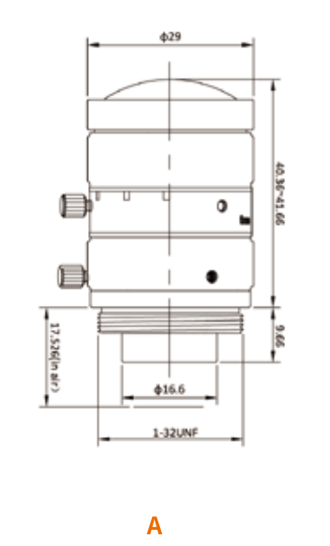
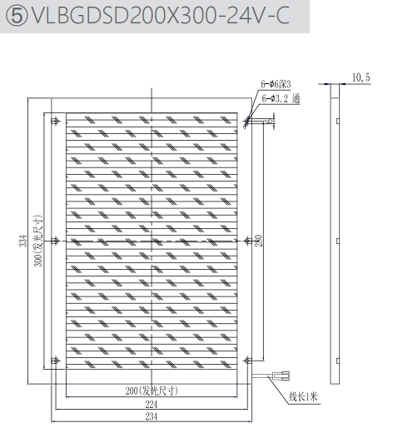
三、配置清单
相机尺寸图
光源尺寸图
镜头尺寸图

Slide 7
三、配置清单
序号 | 名称 | 型号 | 单位 | 数量 | 厂家
1 | 面阵相机 | A5031M/CG300 | 台 | 1 | 大华/dahua
2 | 镜头 | MH0628SP | 个 | 1 | 大华/dahua
3 | 光源 | VLBGDSD200X300-24V-C | 个 | 1 | 纬朗/VLight
4 | 工控机 | - | 台 | 1 | -
5 | 显示器 | - | 台 | 1 | -
6 | 软件 | MVP | 套 | 1 | 大华/dahua

Slide 8
四、逻辑流程
逻辑流程
├── 图像采集
│ ├── 相机参数设置
│ │ ├── 设置相机为软触发模式
│ │ ├── 曝光时间：根据环境光调整至最佳成像效果
│ │ ├── 增益：自动调节
│ │ └── 图像分辨率：匹配检测区域300*200mm
│ └── 图像获取
│ ├── 通过相机算子采集单帧图像
│ └── 图像存储路径：默认路径
├── 预处理
│ ├── 图像滤波
│ │ └── 使用平滑滤波算子降低噪声（参数：高斯半径3）
│ ├── 亮度调整
│ │ ├── 设置亮度阈值范围（低阈值：200，高阈值：255）
│ │ └── 自动获取默认阈值
│ ├── 二值化处理
│ │ └── 使用图像二值化算子提取白色纸张边缘（极性：黑底白工件）
│ └── ROI区域设置
│ └── 绘制300*200mm的矩形ROI掩膜
├── 笔记本长度测量
│ ├── 边缘定位
│ │ ├── 使用找边算子检测笔记本两侧边缘（参数：极性由暗到明，对比度阈值50）
│ │ └── 投影长度设置为10像素，搜索长度300像素
│ ├── 生成测量点

Slide 9
四、逻辑流程
│ │ ├── 通过找边结果获取左右边缘中点坐标
│ │ └── 使用生成点算子创建两点（X1,Y1）和（X2,Y2）
│ ├── 距离计算
│ │ └── 调用点与点距离算子计算两点间距（输出物理长度值）
│ └── 标定转换
│ └── 读取标定文件算子（使用棋盘格标定文件）将像素距离转换为实际毫米值
├── 结果处理
│ ├── 合格判定
│ │ └── 数学表达式算子判断：|测量值 - 300| ≤ 3mm
│ │ ├── 合格输出OK信号
│ │ └── 不合格输出NG信号
│ └── 结果显示
│ ├── 在结果显示区显示测量值和判定结果
│ └── 使用OK/NG控件可视化检测状态
├── 通信处理
│ └── 串口配置
│ ├── 波特率：9600
│ ├── 数据位：8
│ └── 发送检测结果到PLC（OK/NG信号）
└── 统计处理
└── CPK统计
├── 记录每次测量值
└── 计算过程能力指数（CPK）

Slide 10
五、评估结果&注意事项
05 评估结果 & 注意事项
现场环境
相机安装
物料一致性
风险点：环境光干扰导致白色纸张边缘检测不稳定
解决方案：采用面形光源均匀照明并加装遮光罩
风险点：相机与镜头未精确对焦导致图像模糊
解决方案：调整镜头6mm焦距并固定安装支架
风险点：不同批次纸张反射率差异影响二值化效果
解决方案：软件设置自适应阈值动态补偿亮度变化

Slide 11

六、售后服务
该设备上线后使用初期，我们会派专人进行全程跟踪；
处理解决可能发生的设备异常；
对现场人员进行培训指导；
设备调试完成后：售后服务一年；
若客户提出设备升级需求，我们会及时为您提供升级新方案。

Slide 12



感谢关注
视频号
抖音
更多信息请访问：www.ytzrtx.com

